Slide 1

Основы разработки мобильных приложений
Свободная
компоновка
интерфейсов

Slide 2


LinearLayout
TableLayout
AbsoluteLayout
RelativeLayout
Типы ViewGroup для различной компоновки
ConstraintLayout
MotionLayout

Slide 3
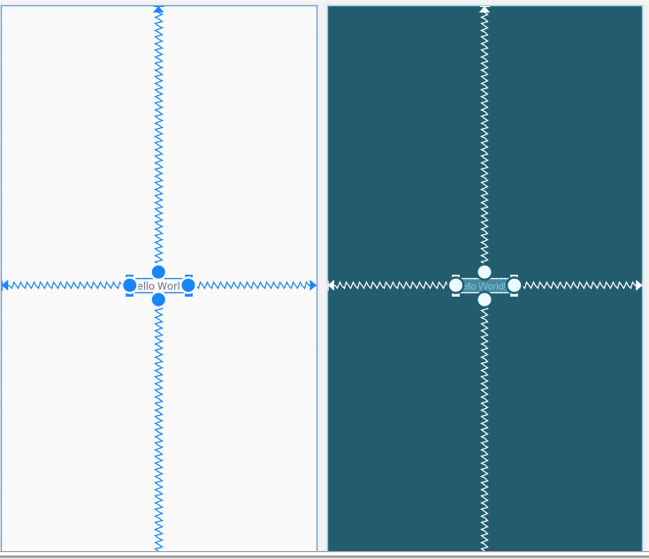
ConstraintsLayout
Constraints

Slide 4
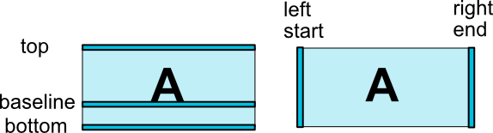
Constraints (привязки)
Горизонтальные constraints
правой стороны (Right) левой стороны (Left)
начальной стороны (Start)
конечной стороны (End)
Вертикальные constraints
верхней стороны (Top) нижней стороны (Bottom)
базовой линии (Baseline)

Slide 5
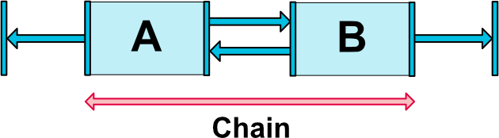
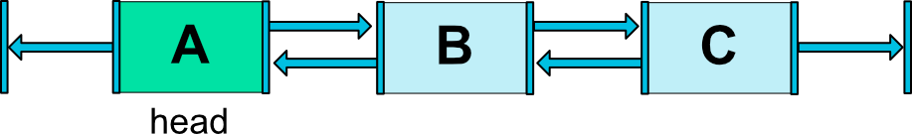
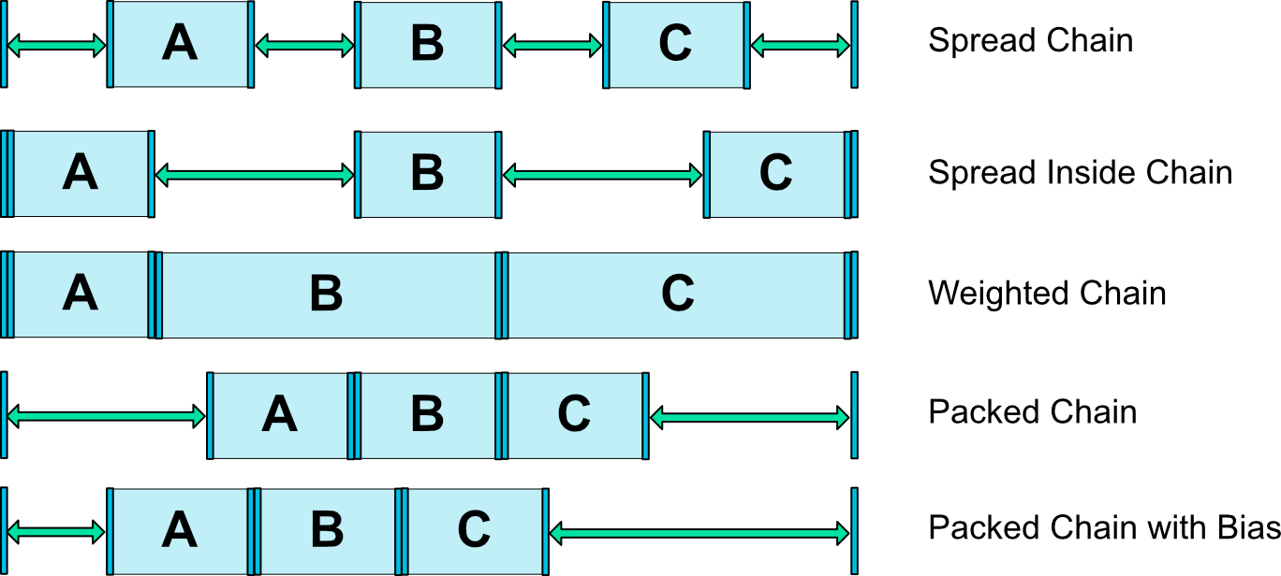
Chains (цепочки)
Типы цепочек

Slide 6
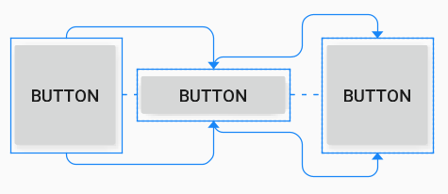

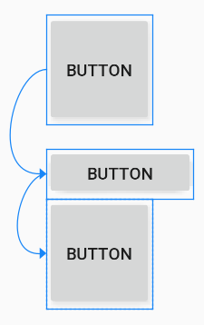

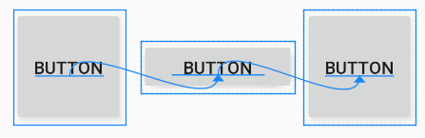
Align (выравнивание)
Горизонтальное
Вертикальное
По базовой линии

Slide 7
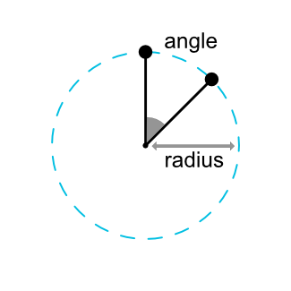
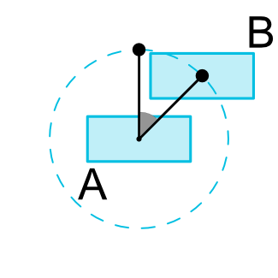
Circle (круговая компоновка)

